Slide 1
Τρίτη δημοτικού πλάνο μαθήματος τα διαδραστικά βιβλία υπάρχουν στο φωτόδενδρο και το ακουστικό υλικό του μαθήματος
Γ2

Slide 2
Arthur and his family unit 7 lesson 1 day 1-new words dictation –copy
Village χωριό
Elf ξωτικό
Live ζω/μένω
Busy απαχολημένος
Have time έχω ώρα
Mother
Father
Brother
Sister
Grandfather
grandmother

Slide 3
day 2
New words copy and dictation
Μαθαίνω λέξεις κλειδιά ενεστώτα
Always πάντα
Never ποτέ
Often συχνά
Sometimes μερικές φορές
Usually συνήθως
Simple present perfect –κλιση ρηματων

Slide 6
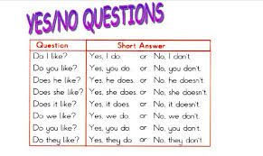

Slide 7
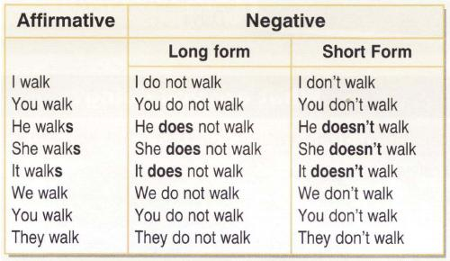

Slide 8
Day 3
New words copy and dictation
Activity book 69-70
Listen to music ακούω μουσική
Cook meal μαγειρεύω γεύμα
Help in the house βοηθώ στο σπίτι
Plant flowers φυτεύω λουλούδια
Read books διαβάζω βιβλία
Play with παίζω μαζί
Play alone παίζω μονός
Have a great idea έχω μια ωραία ιδέα

Slide 9
Κλίνω τα ρήματα
Clean-cook-plant-read-listen κατάφαση ερώτηση άρνηση

